Slide 1


الجامعة السعودية الالكترونية
نموذج مختلف في التعلم الإلكتروني والتعليم عن بعد
الثلاثاء 1434/3/24هـ - الموافق 2013/2/5م
أ.د. عبدالله بن عبدالعزيز الموسى
مدير الجامعة السعودية الإلكترونية المكلف

Slide 2


لماذا الجامعة السعودية الالكترونية؟
جاءت الجامعة السعودية الالكترونية لـ :
1- تكون جامعة إلكترونية رائدة، تسهم بفاعلية في بناء اقتصاد ومجتمع المعرفة
2- تقدم تعلم الكتروني مدمج يستجيب لمتطلبات التنمية واحتياجات سوق العمل
3- نقل وتوطين المعرفة بالتعاون مع جامعات وهيئات عالمية
4- تعمل وفق استراتيجية وطنية موحدة للتعلم الالكتروني
5- تسهم في زيادة كفاءة إنتاجية مؤسسات التعليم العالي

Slide 3
أهداف الجامعة السعودية الالكترونية
1. أن تكون ممثلاً وطنياً وبيت خبرة في مجال اختصاصها
2. تقديم التعليم لمختلف فئات المجتمع في الزمان والمكان المناسبين وفق نموذج متفرد باسم التعلم الالكتروني المدمج
3. تقديم نموذج تعليم عالي مرن ومتميز، يدعم مهارات التعلم الذاتي وتقديم المعلومات وغيرها من مهارات المعلوماتية الحديثة، وذلك من خلال بيئة افتراضية أكثر استجابة لمتطلبات التنمية الشاملة وسوق العمل
4. دعم رسالة ومفهوم التعلم الإلكتروني والتعليم عن بعد مدى الحياة لكافة أفراد المجتمع السعودي

Slide 4
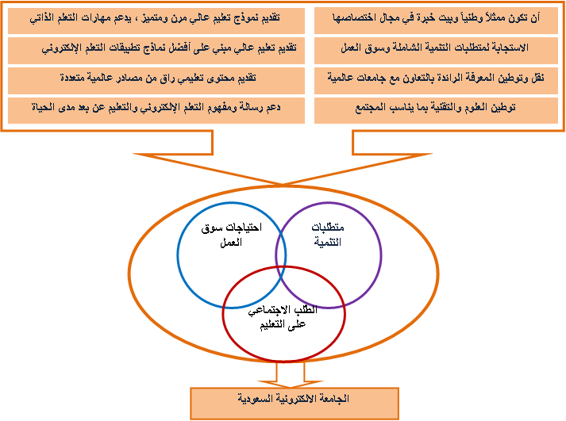
دور الجامعة السعودية الالكترونية

Slide 5
أسئلة تبرر الحاجة للجامعة السعودية الالكترونية
وجود حاجة ملحة وطلبا اجتماعيا متزايدا للتعلم الالكتروني خصوصا من الطلبة الذين لم يستطيعوا الالتحاق بالتعليم العالي التقليدي او اصحاب الوظائف والعاملين بالقطاع الحكومي والأهلي الراغبين بتطوير انفسهم واكمال دراستهم الجامعية والعليا وهم على رأس العمل.

Slide 6
"ما جودة خريجي هذا النوع من التعليم؟
هل هناك تطبيق للمعايير والمقاييس الدولية في ذلك لهذا النوع من التعليم؟
هل الخريجين من هذا النوع من التعليم على كفاءة عالية لملائمة سوق العمل؟
هل سوق العمل يثق بمخرجات هذا النوع من التعليم؟

Slide 7
إن الإجابة على الاسئلة السابقة تكشف ضرورة قيام
الالكترونية
السعودية
الجامعة
تستجيب لمتطلبات التنمية الشاملة واحتياجات سوق العمل
تتبنى تقديم التعلم الالكتروني المدمج وفق نمط تعليمي موحد ذو كفاءة وجودة عالية
جهة متخصصة ومعتمدة في تقديم التعلم الالكتروني والتعليم عن بعد وفق المعايير والمقاييس الدولية

Slide 8
أنماط وأدوات التعلم في
الجامعة السعودية الإلكترونية
تزامني
غير تفاعلي
تزامني تفاعلي
تفاعلي
غير تزامني
غير تفاعلي غير تزامني

Slide 9
التعلم التزامني التفاعلي:
ويقصد به نمط التعليم الذي يجمع المعلم والمتعلم في ذات الوقت وجها لوجه - وبينهما تفاعل - أو باستخدام أدوات التعليم التزامنية التفاعلية، ومن أمثلة ما تطبقة الجامعة السعودية الإلكترونية في هذا الإطار التالي:
  التعليم الحضوري (Face-to-Face).
  الفصول الافتراضية (Virtual Class Room, VCR) .
  المحادثة الفورية أو الدردشة النصية (Chatting) .
  الاجتماع الصوتي والمرئي (Audio/Video conference “Black bord collaborate”) .
  السبورات البيضاء أو المشتركة (White Boards)

Slide 10
التعلم التزامني غير التفاعلي:
ويقصد به نمط التعليم الذي يجمع المعلم والمتعلم في ذات الوقت وجها لوجه – وليس بينهما تفاعل - أو باستخدام أدوات التعليم التزامنية غير التفاعلية، ومن أمثلة ما تطبقة الجامعة السعودية الإلكترونية في هذا الإطار التالي:
  البث المباشر الصوتي والمرئي (Audio/Video streaming)

Slide 11
التعلم التفاعلي غير التزامني:
ويقصد به نمط التعلم الذي يقوم على التفاعل بين المعلم والمتعلم أو المتعلم والمتعلمين دون الحاجة لوجودهما في ذات الوقت، وذلك باستخدام أدوت التعلم التفاعلي غير التزامنية، ومن أمثلة ما تطبقة الجامعة السعودية الإلكترونية في هذا الإطار التالي:
  المنتديات التعليمية (Educational Forums) .
  الواجبات والنشاطات.(Homeworks and activities )
  الشبكات الاجتماعية (Social Networks).
  المحتوى التعليمي الرقمي (E-Courses).
  البريد الإلكتروني (E-Mail) .
  الكتب الإلكترونية التفاعلية (Interactive E-Books) .
  المدونات (Blogs).
  الموسوعات الخاصة (Wiki's) .

Slide 12
التعلم الغير تزامني والغير تفاعلي :
ويقصد به التعلم باستخدام أدوات التعليم الغير تزامنية والغير تفاعليه ويكون في أي وقت وأي مكان، ومن أمثلة ما تطبقة الجامعة السعودية الإلكترونية في هذا الإطار التالي:
  شرائح العرض (PowerPoint, PP) .
  الكتب الإلكترونية الغير تفاعلية (HTML , PDF , Word Document, …etc.) .
  مواد مطبوعة (Printed Materials) .
  المحاضرات المسجلة (Captured Lectures)

Slide 13
نظام الدراسة في
الجامعة السعودية الإلكترونية
وبشكل عام تتبنى الجامعة السعودية الإلكترونية نموذج التعلم الممزوج أو المدمج (Blended learning)، حيث يتم التركيز -بصورة عامة - في المراحل الأول على قدر أكبر من التفاعل والتزامن في نفس الوقت
يتحدد دور عضو هيئة التدريس في نظام التعلم في الجامعة السعودية الإلكترونية بالتوجيه والتحفيز للعملية التعليمية بما يضمن تحقيق التعلم لأهدافة، ومتابعة الطالب بشكل أسبوعي للتحقق من قيامه بالدور المطلوب منه والوقوف على الصعوبات التي يواجهها الطالب لتجاوزها بالطريقة المناسبة
يلتزم الطالب بحضور 25% كمحاضرات مباشرة Face to Face كل اسبوع
أما النسبة الباقية 75% فتتوزع على حضور الفصول الافتراضية، والمنتديات التعليمية، والمتابعة الدائمة لمحتويات الكتب التفاعلية والتعليم الرقمي على الأنظمة الإلكترونية
الطالب في نظام الدراسة في الجامعة السعودية الإلكترونية باحث عن المعرفة ونشط في تحصيلها، وهذا يتطلب رؤية جديدة لأدوار المتعلم في التعليم العالي تقوم على المسؤولية والقيادة الفردية الذاتية والتعلم الذاتي لتحقيق التقدم الدراسي والنجاحات الأكاديمية

Slide 14
دور الجامعة السعودية الالكترونية في بناء إستراتيجية وطنية للتعلم الالكتروني
استراتيجية وطنية للتعلم الالكتروني
الجامعة السعودية الالكترونية
جهة حكومية معتمدة وموثوق بها
مؤسسة حكومية مؤهلة ومتخصصة
مؤسسة حكومية بمخرجات تواءم متطلبات سوق العمل
تستجيب للطلب الاجتماعي المتزايد على التعلم الجامعي
تقديم مخرجات مؤهلة تستجيب لمتطلبات سوق العمل
تخريج طلاب بشهادات معتمدة ومعترف بها

Slide 15
لتحقيق هذا الإنجاز عملت
الجامعة السعودية الإلكترونية
على بناء بنيتها التحتية وذلك من خلال الاستفادة من الجهات التالية:

Slide 16







البنية التحتية

Slide 17

الحوسبة السحابية
نظرا للتوجه العالمي للحوسبة السحابية، وقعت الجامعة اتفاقية مع شركة موبايلي لاستضافة أنظمتها المختلفة مثل بانر وبعض التطبيقات المساندة في مركز بيانات «الملقا-1» بالرياض والذي يعتبر مركز بيانات متطور جدا في المنطقة Tier 3 مع وجود مركز بديل في جدة والدمام في حال حدوث كوارث لا قدر الله مع خدمة نسخ احتياطي للبيانات يوميا واسبوعيا حسب متطلبات الجامعة

Slide 18
الإنترنت
يرتبط مقر الجامعة الرئيس بالرياض بالأنترنت بسرعة 150 ميجا بت بالثانية بعد توقيع شراكة مع شركتي الاتصالات السعودية و موبايلي
تم توفير دائرتين لجامعة طيبة بسعة 10 ميجا وذلك لطلاب وطالبات فرع المدينة
يوجد لدى الجامعة 400 خط مباشر رقمي بحيث يمكن من اجراء المكالمات الصوتية والمرئية

Slide 19


مركز الاتصال Call center
تم توفير مركز اتصال للجامعة على رقم موحد وذلك للرد على استفسارات الطلاب المختلفة حول انظمة الجامعة وشروط الدراسة
تم التعاقد مع شركة أول للخدمات التقنية وذلك لتوفير البنية التحتية لمركز الاتصال وتدريب الموظفين على كيفية التعامل مع العملاء (الطلاب) والرد على استفساراتهم المختلفة بطريقة احترافية
يوجد حوالي 15 موظف وموظفة ويغطي المركز الفترة من 8 صباحا إلى 8 مساءا

Slide 20

البريد الالكتروني
طبقت الجامعة خدمة البريد السحابي (مركز ايرلندا) وخدمة التقويم وOffice 365 بعد الاتفاق مع شركة مايكروسوفت حيث تم توفير بريد الكتروني لجميع طلاب الجامعة

Slide 21
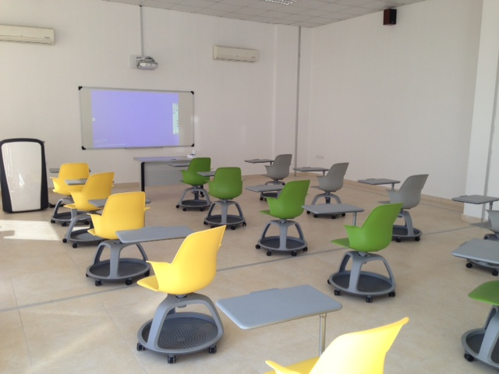
الفصول الدراسية الذكية
تم تجهيز 44 فصل ذكي للبنين و59 فصل للبنات حيث يحتوى كل فصل على سبورة تفاعلية ومنصة ذكية مما يمكن بث وتسجيل المحاضرات بين الفصول

Slide 22
أنظمة ذكية أخرى
تم استعمال بعض التقنيات الذكية في المبنى مثل الهواتف الرقمية والتي يمكنها اجراء المكالمات المرئية والصوتية بين الموظفين
انظمة الاعلانات الرقمية الموجهة (خمسين شاشة) في مبنيي البنين والبنات
وانظمة الابواب الذكية بحيث يمكن للطلاب استعمالها في الدخول للفصول وتسجيل الحضور

Slide 23


الشبكة الداخلية
مبنى البنين والبنات مرتبطان بالألياف البصرية بسرعة 10 جيجا بت بالإضافة إلى ربط احتياطي عن طريق الشبكة اللاسلكية بسرعة 200 ميجا
يوجد في المبنيين ما مجموعه 3000 نقطة بيانات 1 جيجا في كل نقطة وهي كافية لبث 1000 فيديو عالي الوضوح داخليا

Slide 24
وكذلك عملت
الجامعة السعودية الإلكترونية
على اقتناء التطبيقات الإلكترونية المتميزة وذلك من خلال الاستفادة من الجهات التالية:

Slide 25




التطبيقات الإلكترونية

Slide 26
بانر Banner لإدارة معلومات الطلاب وأعضاء هيئة التدريس
نظام البانر هو نظام متكامل وشامل لإدارة معلومات الطلاب وأعضاء هيئة التدريس بالجامعة حيث يتيح لهم العديد من الخدمات وبصورة فعالة عبر شبكة الإنترنت وبأسلوب فني متطور يرتقي إلى طموح المسئولين بالجامعة نحو تسهيل وتبسيط الإجراءات للطلبة وأعضاء هيئة التدريس والجهات ذات العلاقة. ويشتمل النظام على قسمين:
أ . نظام معلومات الطلاب
ب . نظام معلومات أعضاء هيئة التدريس

Slide 27
طبقت الجامعة نظام بانر من شركة إيلوسيان والمعتمد في أكثر من 4000 مؤسسة في التعليم العالي في انحاء العالم
يتيح النظام بناء الخطط الدراسية والجداول وكل ما يتعلق بالطالب من القبول حتى التخرج
يمكن للطلاب وعبر الخدمات الذاتية تسجيل المواد ومتابعة حالاتهم الاكاديمية وتسديد الرسوم الدراسية عبر التكامل مع قنوات الدفع مثل سداد

Slide 28
نظام بلاك بورد Blackboard للتعلم
هو نظام معلومات لادارة التعليم ومتابعة الطلبة ومراقبة كفاءة العملية التعليمية في المؤسسة التعليمية (Subject-Based System)، ويتيح النظام فرص كبيرة للطلبة في أن يتواصلوا مع المقرر الدراسي خارج قاعة المحاضرات في أي مكان وفي أي زمان وذلك من خلال الأدوات المتنوعة التي يوفرها لهم للإطلاع على محتوى المادة العلمية للمقرر والتفاعل معها بطرق ميسره بالإضافة إلى التواصل مع أستاذ المقرر وبقية الطلبة المسجلين في نفس المقرر وبوسائل الكترونية متنوعة.

Slide 29
نظام بلاك بورد Blackboard للتعلم
عقدت الجامعة شراكة استراتيجية مع بلاك بورد لتطبيق واستضافة نظام التعلم الالكتروني والفصول الافتراضية بنموذج الخدمات المدارة وبنسبة وصول 99.7% بمركز البيانات في أمستردام
يتيح النظام وضع المحتوى التعليمي (نص وصورة وفيديو) والتفاعل بين الطلاب والمدرسين من خلال الفصول الافتراضية وحلقات النقاش كما يوفر النظام آليات سهلة لإرسال وتصحيح الواجبات والاختبارات
كذلك تم تطبيق خدمة Mobile Learn وذلك لإتاحة التعلم عبر الاجهزة الذكية مثل IPAD, Android وبصيغة متكيفة مع تلك الاجهزة

Slide 30
ولتحقيق النجاح المتميز عملت
الجامعة السعودية الإلكترونية
على عقد شراكات مع جامعات عالمية لها باع كبير في العمل الأكاديمي وحققت كثير من الإنجازات في التعلم الإلكتروني حول العالم ومنها على سبيل المثال:

Slide 31




شركاؤنا الأكاديميين

Slide 32

نظام لتعلم اللغة الانجليزية
من خلال عقد شراكة مع معاهد الـ إي إف EF لتعلم اللغة الإنجليزية من خلال الانترنت وفرت الجامعة برنامجا متميزا يعد من أفضل البرامج المستخدمة لتعلم اللغة من خلال الانترنت، حيث حرصت الجامعة في بداية بحثها وتحريها عن الجهة المناسبة للمساعدة في نجاز وإنجاح برنامج السنة التحضيرية، فوقع الخيار على هذا البرنامج المناسب لجميع الأعمار و المستويات اللغوية. في الحاضر،

Slide 33
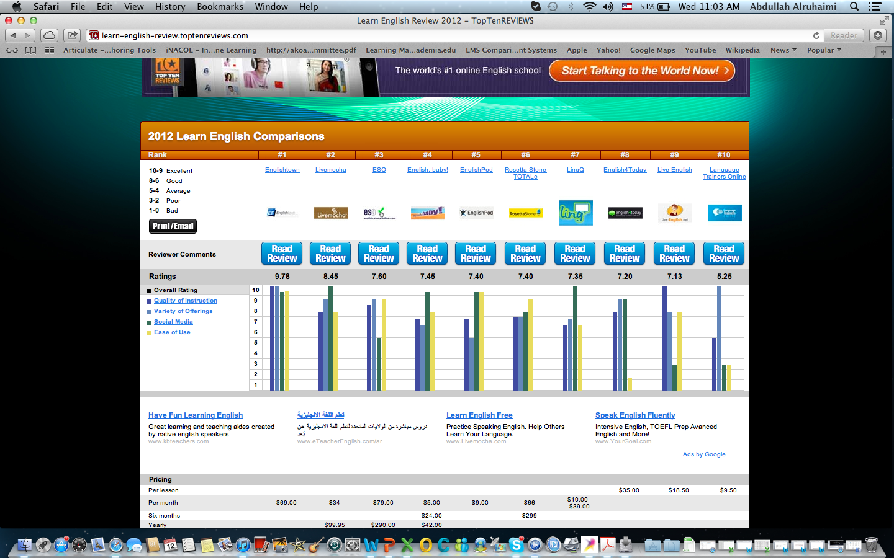
نظام لتعلم اللغة الانجليزية
حصل معهد EFعلى المركز الاول من بين افضل 10 مواقع لتعليم اللغة الانجليزية
ترتيب موقع EF عالميا مقارنة بالمواقع التعليمية الأخرى

Slide 34
نموذج تعلم اللغة الانجليزية بالجامعة السعودية الالكترونية
يتفاعل الطالب مع نظام EF بما يعادل 75% من الساعات الدراسية ويشمل ذلك
التفاعل مع الانشطة والوسائط التفاعلية والمقسمة على 16 مستوى وثمان وحدات في كل مستوى متوافقة مع معايير الاطار الاوربي العام لتدريس اللغة الانجليزية.
حصول الطالب على شهادة عند تجاوز كل مستوى
الطالب ملزم بتجاوز المستوى التاسع والذي يعادل 500 في TOEFL.
حصول الطالب على تقييم و تغذية راجعة مباشرة.
يتميز البرنامج بدمج الجانب الاجتماعي والتفاعلي والتعليمي في نظام واحد.

Slide 35
حضور الفصول الافتراضية المباشرة والتي لا يتجاوز عدد الطلاب فيها 8 طلاب وذلك في أي وقت وعلى مدار الساعة وذلك مع بداية كل ساعة والمعلم في تلك الفصول لغته الام هي اللغة الانجليزية.
حصول الطالب على تقييم وتغذية راجعة من المعلم خلال 24 ساعة.
الاستفادة من الادوات المساعدة مثل شرح معمل قواعد اللغة والمترجم.
يوجد تطبيقات مجانية للأجهزة اللوحية (IPAD) والهواتف الجوالة الذكية
يستطيع الطالب التفاعل مع التمارين في الاماكن التي لا تتوفر به انترنت وفي حال توفر النت يتزامن البرنامج مع تقدم الطالب اليا.

Slide 36
إضافة إلى ما سبق فإن الطالب أثناء تعلمه للغة الإنجليزية بالجامعة يقوم بالتالي:
التفاعل مع اعضاء هيئة التدريس بالجامعة بما يعادل 25% من الساعات الدراسية ويشمل ذلك:
حضور الطالب 4 محاضرات اسبوعيا في قاعات الجامعة مع معلم لغته الام اللغة الانجليزية
في اول محاضرة يتم مناقشة تقدم الطلاب في نظام EF من خلال نظام مركز التقارير CRC.
في باقي الوقت يتم تطبيق ما تعلم الطالب من مهارات في الفصول الافتراضية لتطوير مهارات اللغة الاساسية القراءة والكتابة والاستماع والمحادثة.
تدريب الطلاب على مهارة الالقاء بالفصول التقليدية من خلال التدريب داخل الفصل الدراسي والرفع على قناة الجامعة على Youtube

Slide 37
تفاعل أعضاء هيئة التدريس في جميع الفروع مع نظام LMS
كل عضو هيئة تدريس لدية:
اربع ساعات مكتبية فعلية لتوجيه وارشاد الطلاب
  اربع ساعات مكتبية افتراضية من خلال نظام Blackboard Instant Messenger لتوجيه وارشاد الطلاب
تفاعل اعضاء هيئة التدريس مع الطلاب من خلال نظام
Blackboard collaborate and discussion board
لعرض ومناقشة الانشطة والمشاريع الاسبوعية.
عقد دورات تدريبية لأعضاء هيئة التدريس بشكل دوري في جميع الفروع من خلال نظام Blackboard Collaborate
عقد اجتماع لأعضاء هيئة التدريس في نهاية كل اسبوع لمناقشة خطة الاسبوع القادم من خلال نظام Blackboard Collaborate

Slide 38
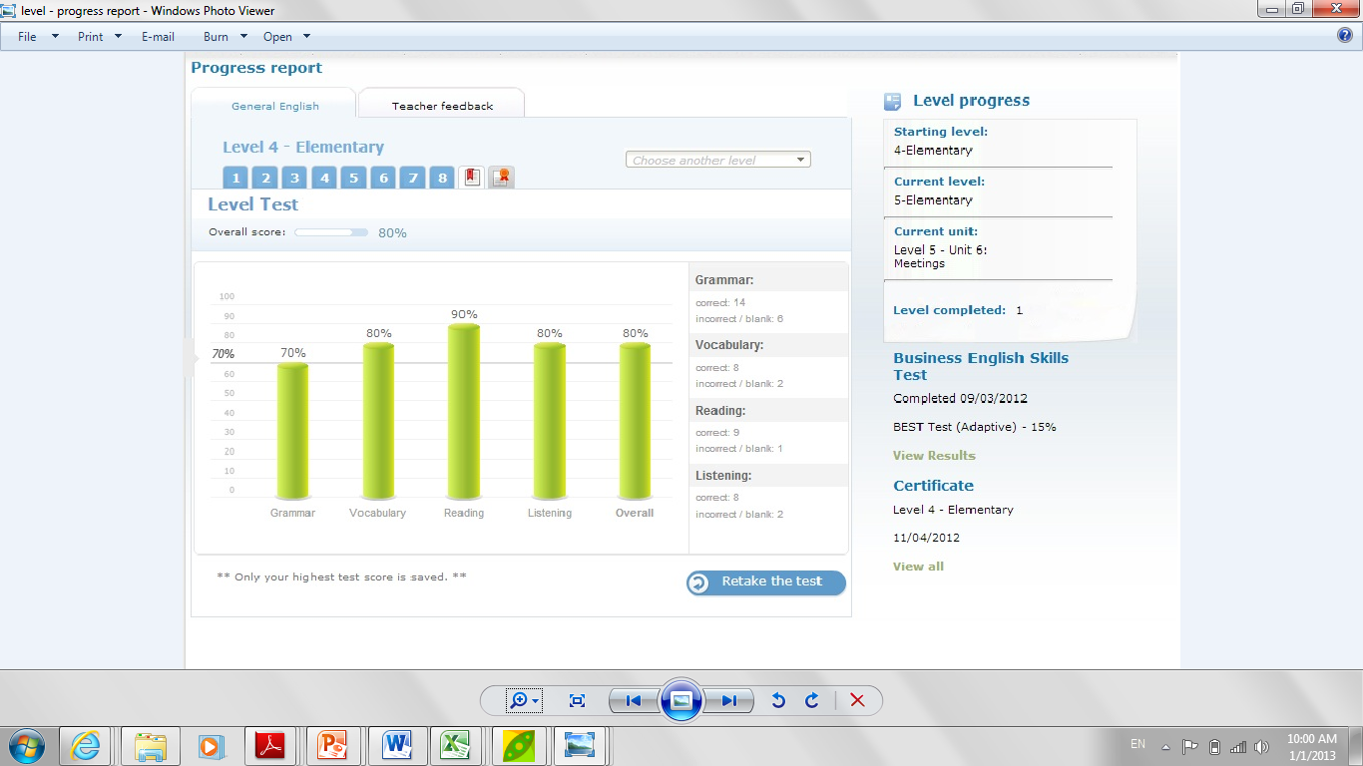
نموذج لتقييم الطالب لكل مهارة بعد الانتهاء من كل وحدة في نظام EF

Slide 39
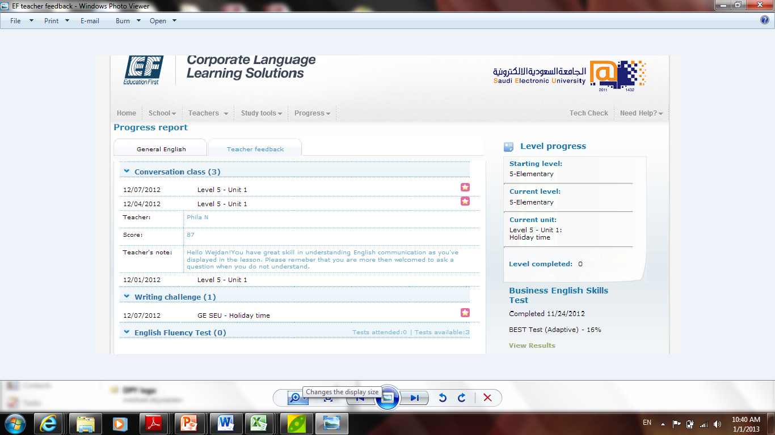
نموذج للتغذية الراجعة التي يحصل عليها الطالب بعد الفصل الافتراضي

Slide 40
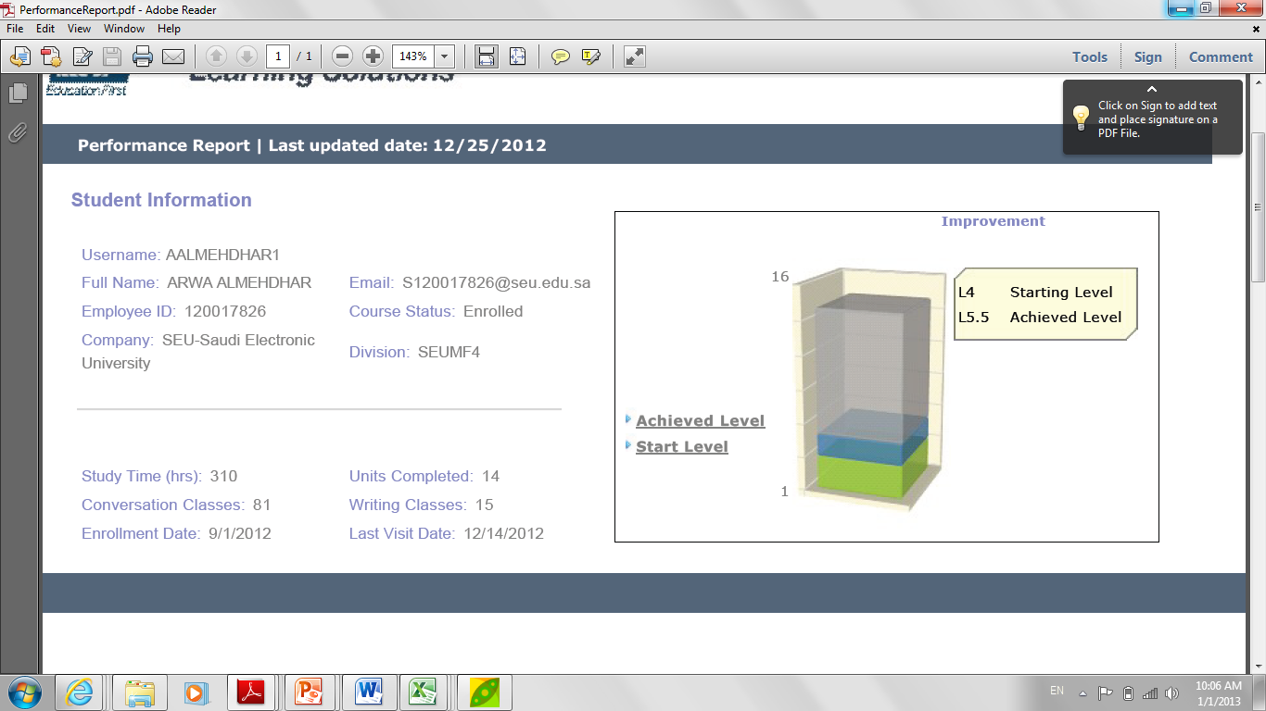
نموذج لقياس تقدم احد الطلاب في نظام EF

Slide 41
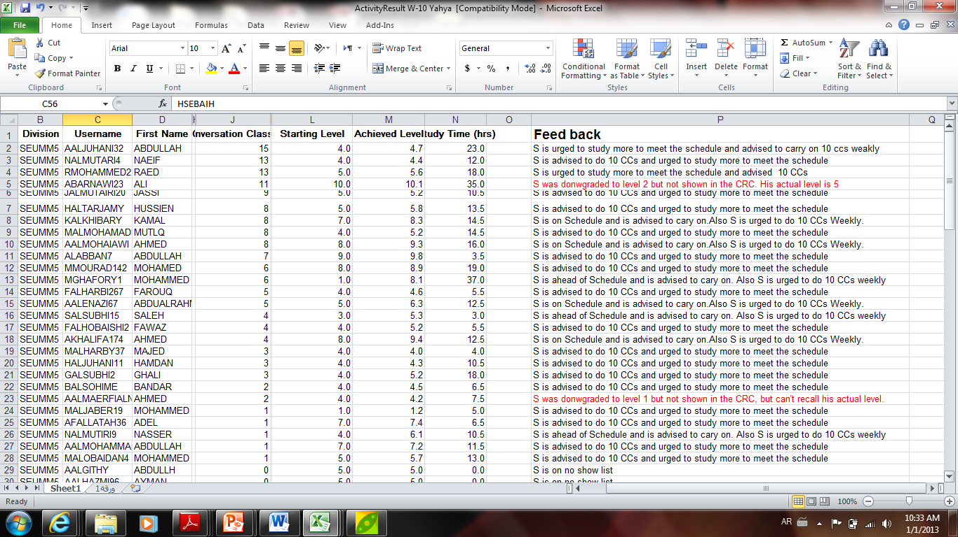
نموذج لمتابعة اعضاء هيئة التدريس للطلاب من خلال نظام EF

Slide 42

ماجستير إدارة الأعمال (MBA)
بالتعاون مع جامعة ولاية كولورادو (CSU)
تأسست جامعة كولورادو الحكومية في عام 1870 م
تعد من أفضل الجامعات الرائدة في الولايات المتحدة، حيث تعد كلية ادارة الاعمال من افضل كليات الإدارة في الولايات المتحدة الامريكية والحاصلة على الاعتماد AACSB
وهي من أوائل الجامعات الأمريكية الحكومية والتي يتم التصريح لها و اعتمادها من الحكومة الامريكية لإعطاء مثل هذا النمط من التعلم الالكتروني

Slide 43
اسلوب التعلم في برنامج الماجستير MBA
الاسلوب | الادوات | الساعات | النسبة المئوية
متزامن وتعلم نشط | وجها لوجه Face to Face | 45 min | 14%
 | الفصول الافتراضية | 35 min
غير متزامن وغير نشط | قراءة وعروض تلقائية وفيديو | 4 h | 43%
غير متزامن وتعلم نشط | واجبات ونشاطات | 2 h 30 min | 43%
 | منديات ومناقشات | 1 h 30 min
الاجمالي |  | 9 h 20 min | %100

Slide 44
خطط الجامعة المستقبلية

Slide 45
التوسع في القبول لاستيعاب الطلب المتزايد على مثل هذا النوع من التعلم
التوسع في فتح فروع لجامعة في مناطق ومحافظات ومدن المملكة )، السنة القادمة بمشيئة الله سيتم افتتاح ثلاث فروع جديدة في كل من (القصيم، الجوف، عسير).
فتح برامج دراسيةنوعية ومتميزة يحتاج لها سوق العمل سواء كان ذلك على مستوى الدبلوم أو البكالوريوس أو الماجستير، السنة القادمة بمشيئة الله سيتم فتح برنامج دبلوم عالي بعد البكالوريوس في تخصص الحكومة الإلكترونية e-Goverment بالتعاون مع جامعة أوهايو الأمريكية، وبرنامج في الماجستير في تخصص أمن المعلومات Cyber Security بالتعاون مع جامعة ولاية كولورادو الأمريكية.
التوسع في طرح برامج تدريبية طويلة وقصيرة للموظفين على رأس العمل بعد اعتمادها من جهة الإختصاص.

Slide 46
مع الشكر والتقدير
Q & A

